Slide 1
Ecrire la musique
<score>
</score>

Slide 2
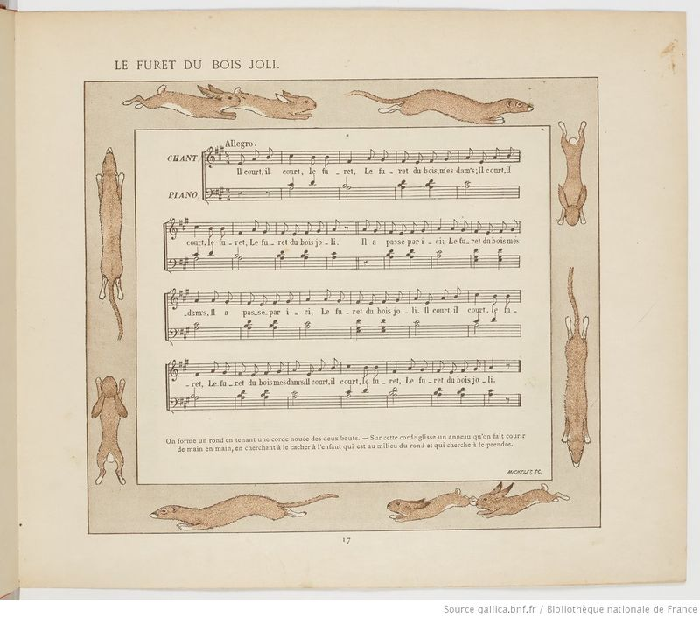
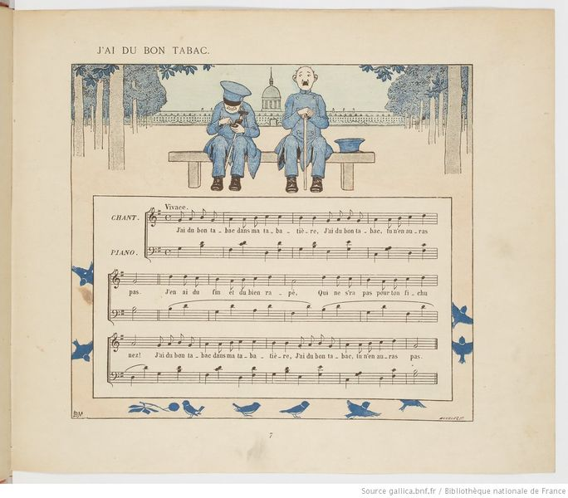
Apprendre le solfège avec
Exemple avec une stagiaire
Sur une semaine, 4 à 5 séances de 10 minutes à 1 h
Il court il court le furet
J’ai du bon tabac
Pour voir
Le résultat
Alignement du texte sur la partition
Ecriture de la ligne musicale

Slide 3
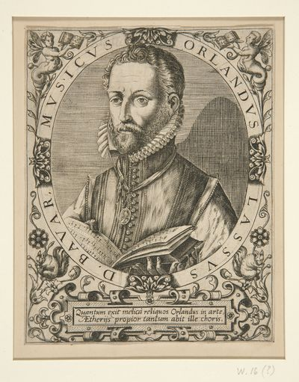
Études pour choristes amateurs curieux.. Lassus, musica ficta, contrafacta
Pour amateurs
Altérations
explicites
Impression pour
musicien professionnel
Altérations implicites
Quand mon mary vient de dehors, Ma rente est d’estre battue : Il prend la cuillier du pot À la teste il me la rue. J’ay grand peur qu’il ne me tue. C’est un faux vilain, jaloux C’est un vilain, rioteux, grommeleux. Je suis jeune et il est vieux.
Quand l'homme honneste va dehors Sa femme n'est par la rue Ainsi à la besogne alors Menagère elle se rue S'il revient elle le salue Et lui fait accueil gracieux Il n'est un vilain, rioteux, grommeleux. Si elle jeune et s'il est vieux.

Slide 4
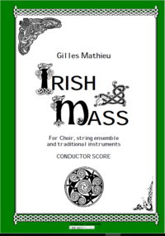
Numérisation de suites musicales
Expérience sur Irish Mass (Gilles Mathieu)
Qui a écrit un oratorio profane sur la Chanson de Roland
livret
Page Wiki
(racine)
Soprano
Alto
Page
Mouvement
A Hiarna (Kyrie)
Ténor
Partitions
Pour chaque mouvement (6)
Piano + SATB
Conducteur
Par instrument
Violon, flute…
Basses
Tutti
Piano

Slide 5
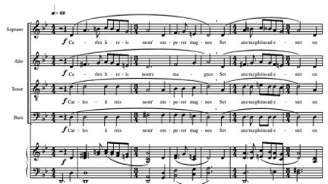
La Chanson de Roland Un oratorio de Gilles Mathieu
Des vers en assonance
Une mise en musique
En 10 mouvements
Sur une sélection de 200 vers
Pour chœurs SATB
Cor, orchestre à cordes

